Slide 1
Stwierdzenie nieważności małżeństwa (śLubu kościelnego)
na podstawie przepisów Kodeksu Prawa Kanonicznego z 1983r.

Slide 2
Zasada Nierozerwalności małżeństwa A stwierdzenie nieważności
Według nauki Kościoła, nierozerwalność stanowi jeden z dwóch istotnych przymiotów małżeństwa. Bezwzględnie nierozerwalne jest małżeństwo ważnie zawarte między stronami ochrzczonymi i dopełnione aktem małżeńskim. Nie istnieje więc władza, która byłaby w stanie rozwiązać taki związek.
Z tego powodu nie możemy mówić o "rozwodzie kościelnym", a jedynie o stwierdzeniu nieważności małżeństwa. Przed sądem kościelnym bada się argumenty podważające ważność zawartego związku, co w konsekwencji może doprowadzić do stwierdzenia, że małżeństwo tak naprawdę nigdy nie zaistniało.

Slide 3
Przyczyny stwierdzenia nieważności
Nieważność małżeństwa może wynikać z trzech grup przyczyn:
PRZESZKÓD MAŁŻEŃSKICH
WAD ZGODY MAŁŻEŃSKIEJ
BRAKU ODPOWIEDNIEJ FORMY PRAWNEJ (KANONICZNEJ) ZAWARCIA MAŁŻEŃSTWA
Należy od razu zaznaczyć, że dla badania nieważności małżeństwa istotny jest stan prawny i faktyczny istniejący w momencie zawierania ślubu - składania przysięgi małżeńskiej.

Slide 4
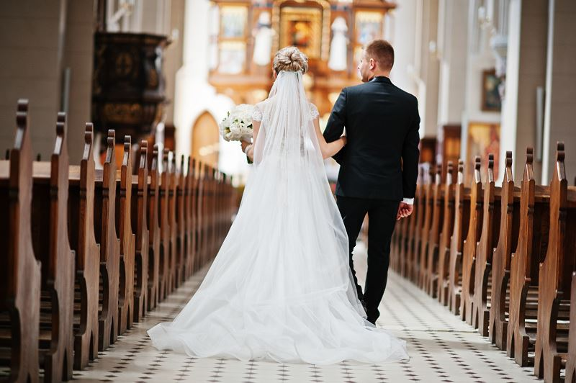
Poszczególne przeszkody cz. 1
Przeszkoda wieku (kan. 1083) – w Polsce wymaga się do zawarcia małżeństwa kościelnego ukończenia 18 roku życia (w określonych przypadkach może to być 16 lat dla kobiety);
Niemoc płciowa - impotencja (kan. 1084) - niezdolność do małżeńskiego stosunku płciowego (≠ niepłodność);
Istniejący (inny) węzeł małżeński (kan. 1085);
Przeszkoda różnej religii (kan. 1086) - nieważne jest małżeństwo między osobą ochrzczoną i nieochrzczoną (możliwa jest dyspensa);

Slide 5
Poszczególne przeszkody cz. 2
Przeszkoda święceń (kan. 1087) - po przyjęciu święceń nie można już wstępować w związek małżeński (możliwa dyspensa);
Przeszkoda ślubu czystości (kan. 1088)- wieczysty, publiczny ślub czystości złożony w instytucie zakonnym uniemożliwia zawarcie małżeństwa (możliwa dyspensa);
Przeszkoda uprowadzenia (kan. 1089) - nieważne jest małżeństwo z kobietą uprowadzoną/przetrzymywaną w celu jego zawarcia;
Przeszkoda występku - małżonkobójstwa (kan. 1090) - związany jest nią ten, kto mając zamiar zawrzeć małżeństwo z daną osobą zadał śmierć współmałżonkowi jej lub swojemu, a także ten kto przez skuteczny współudział fizyczny lub moralny spowodował zgon małżonka jednej bądź drugiej strony;

Slide 6
Poszczególne przeszkody cz. 3
Przeszkoda pokrewieństwa (kan. 1091) - nieważne jest małżeństwo pomiędzy wszystkimi krewnymi w linii prostej, a także między spokrewnionymi w linii bocznej do czwartego stopnia włącznie (możliwa jest dyspensa dla spokrewnionych w trzecim i czwartym stopniu linii bocznej);
Przeszkoda powinowactwa (kan. 1092) – obejmuje powinowactwo w linii prostej (możliwe dyspensowanie);
Przeszkoda przyzwoitości publicznej (kan. 1093) – powstaje w przypadku nieważnego małżeństwa po rozpoczęciu przez strony życia wspólnego albo z notorycznego lub publicznego konkubinatu (zaliczają się tu również związki cywilne, w których zaistniało współżycie cielesne); w takim przypadku niemożliwe jest małżeństwo między mężczyzną - który pozostawał w takim związku - a krewnymi kobiety w pierwszym stopniu linii prostej i odwrotnie (możliwa dyspensa);
Przeszkoda pokrewieństwa prawnego - wynikająca z adopcji (kan. 1094) - nie mogą ważnie zawrzeć małżeństwa ci, którzy są związani pokrewieństwem prawnym w linii prostej lub w drugim stopniu linii bocznej (możliwa dyspensa lub ustanie przysposobienia).
W Katolickich Kościołach Wschodnich obowiązuje jeszcze
przeszkoda pokrewieństwa duchowego pochodząca z chrztu.

Slide 7

Wady zgody małżeńskiej
Tym, co tworzy małżeństwo, także sakramentalne, jest zgoda wyrażana przez strony. Jest ona aktem woli, jednak opartym na działaniu rozumu (kan. 1057). Wola i poznanie intelektualne mogą być obarczone pewnymi brakami, które powodują tzw. wady zgody. Te ostanie mogą być przyczyną nieważnego zawarcia małżeństwa.

Slide 8
Wady zgody małżeńskiej - c.d.
Do zawarcia małżeństwa wymagana jest podstawowa wiedza na temat jego natury i celu, co oznacza, że brak tej wiedzy może przesądzić o niezaistnieniu związku. KPK informuje w kan. 1096, iż "konieczne jest aby strony wiedziały przynajmniej, że małżeństwo jest trwałym związkiem między mężczyzną i kobietą, skierowanym do zrodzenia potomstwa przez jakieś seksualne współdziałanie."
Jeśli w tym zakresie strona obarczona jest błędem determinującym wolę (np. przekonana była, że małżeństwo ma charakter czasowy), może zostać stwierdzona nieważność takiego małżeństwa. Na temat błędu będzie jeszcze mowa niżej.

Slide 9
Wady zgody małżeńskiej - c.d.
Kan. 1095 KPK:
"Niezdolni do zawarcia małżeństwa są ci, którzy:
1⁰ są pozbawieni wystarczającego używania rozumu;
2⁰ mają poważny brak rozeznania oceniającego co do istotnych praw i obowiązków małżeńskich wzajemnie przekazywanych i przyjmowanych;
3⁰ z przyczyn natury psychicznej nie są zdolni podjąć istotnych obowiązków małżeńskich."
Z powyższego kanonu wynika, iż nie wszyscy są w stanie wyrazić zgodę małżeńską w sposób skuteczny. W przypadku istnienia którejś z powyższych przesłanek w momencie składania przysięgi małżeńskiej, mamy do czynienia z wadą powodującą nieważność małżeństwa.

Slide 10
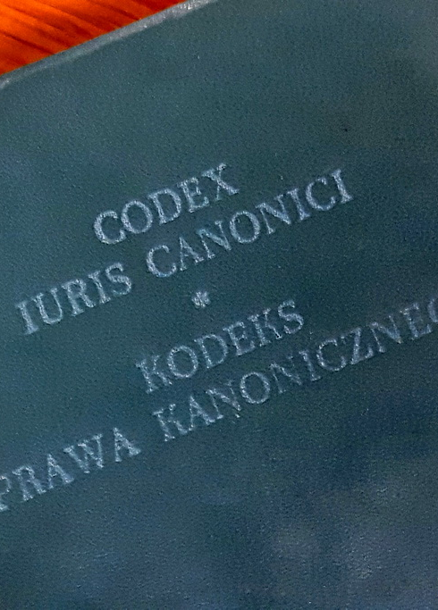
Wady zgody małżeńskiej - c.d.
Wspomniany kan. 1095 (szczególnie n.3) stanowi podstawę procedowania dla znaczącej części spraw toczących się przed kościelnymi trybunałami.
Należy przy tym pamiętać - jak nauczał papież Benedykt XVI - że aby orzec czyjąś niezdolność do zawarcia małżeństwa musi występować szczególna anomalia psychiczna.
Nie można mylić rzeczywistych trudności wielu ludzi z niezdolnością o jakiej mowa. Ta ostatnia jest raczej wyjątkiem od normy, bowiem człowiek jest z natury powołany do małżeństwa i wyposażony w to wszystko, co jest mu niezbędne do realizacji tego powołania.

Slide 11
Wady zgody małżeńskiej - c.d.
Błąd i podstęp:
Błąd oznacza fałszywy osąd na temat rzeczywistości, mniemanie nieodpowiadające faktom. Błąd co do osoby powoduje nieważność małżeństwa (kan. 1097 § 1). Oznacza to, że małżeństwo jest nieważne jeśli osoba jest przekonana, iż wyraża zgodę wobec kogoś innego niż ma to miejsce w rzeczywistości. Błąd co do przymiotu osoby powoduje nieważność tylko wtedy, gdy dany przymiot był zamierzony wprost i z wykluczeniem przeciwnych możliwości (por. § 2). Tak więc jeśli strona zdecydowała się na małżeństwo z konkretną osobą np. ze względu na to, że była przekonana o jej majętności, a potem okazało się, iż ta osoba wcale nie posiadała wspomnianego majątku, to małżeństwo zostało zawarte nieważnie.

Slide 12
Wady zgody małżeńskiej - c.d.
Błąd co do istotnych przymiotów małżeństwa (jedność, nierozerwalność) albo co do jego sakramentalności tylko wtedy powoduje nieważność związku, kiedy determinuje wolę (kan. 1099). Chodzi o sytuację, w której narzeczeni wewnętrznym aktem woli decydują się wyłącznie na związek rozerwalny albo niesakramentalny i od takiego stanu rzeczy uzależniają swoją zgodę.
Podstęp jest rozmyślnym działaniem/ zachowaniem się mającym na celu wprowadzenie kogoś w błąd i skłonienie do czegoś. Małżeństwo jest zawierane nieważnie, jeśli zgodę wyraża ktoś zwiedziony w tym celu podstępem dotyczącym przymiotu drugiej strony, który to przymiot ze swej natury może poważnie zakłócić wspólnotę życia małżeńskiego (np. kwestia płodności; kan. 1084 § 3 i 1098).

Slide 13
Wady zgody małżeńskiej - c.d.
Pozorna zgoda – symulacja (kan. 1101):
Domniemywa się, że wewnętrzna zgoda odpowiada słowom lub znakom użytym przy zawieraniu ślubu. Symulacja natomiast polega na zewnętrznym tylko wyrażeniu zgody małżeńskiej, przy wewnętrznym całkowitym lub częściowym sprzeciwie woli.
Symulacja całkowita ma miejsce gdy strona wyklucza samo małżeństwo. Wiąże się to z winą umyślną i nieważnością związku.
Symulacja częściowa polega na wykluczeniu pozytywnym aktem woli istotnego elementu (wzajemne dobro małżonków, płodność, sakramentalność) bądź istotnego przymiotu (jedność, nierozerwalność) małżeństwa. Powoduje wadliwość zgody i nieważność związku.
Zgoda warunkowa (kan. 1102):
Warunek to okoliczność, od której strona uzależnia skuteczność wyrażanej zgody.
Nie można ważnie zawrzeć małżeństwa pod warunkiem dotyczącym przyszłości (tzn. dotyczącym tego co będzie kształtować się po złożeniu przysięgi małżeńskiej). Związek taki jest zawierany nieważnie.

Slide 14
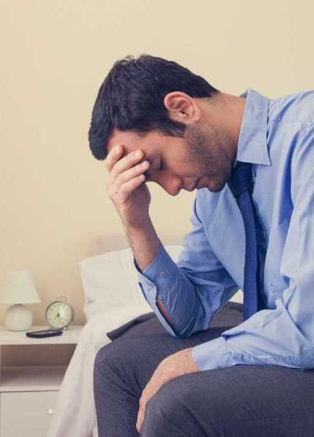
Wady zgody małżeńskiej - c.d.
Przymus i bojaźń (kan. 1103):
Przymus oznacza nacisk krępujący swobodę działania. W prawie kanonicznym obowiązuje zasada, iż przymus fizyczny, któremu nie można się oprzeć powoduje nieważność wszystkich aktów prawnych, w tym również zgody małżeńskiej.
Bojaźń jest uczuciem lęku spowodowanym przymusem. Ten ostatni może mieć również charakter nacisku moralnego. W takim wypadku zaistniała bojaźń powoduje nieważność małżeństwa gdy jest ciężka, pochodzi z zewnątrz (tzn. jest konsekwencją wolnego działania innej osoby) oraz gdy sprawia, że osoba wybiera małżeństwo, ponieważ nie widzi innego sposobu na uwolnienie się od grożącego zła.
Przy ocenie bojaźni ma w dużej mierze znaczenie subiektywne odczuwanie danej osoby. Bojaźń może być ciężka w sposób względny (tzn. subiektywny). Także wybór małżeństwa jako jedynej drogi uwolnienia się od lęku jest wynikiem indywidualnej oceny osoby dotkniętej bojaźnią.

Slide 15
Brak formy kanonicznej
Kościół wymaga, aby małżeństwa były zawierane według ustalonej formy (nie w sposób dowolny). Forma kanoniczna obowiązuje poza pewnymi wyjątkami, można też od niej dyspensować. W praktyce - przy dobrej woli i uczciwości stron - duża część odpowiedzialności za jej zachowanie spoczywa na duszpasterzu. W normalnych warunkach do ważnego zawarcia małżeństwa wymaga się (kan. 1108):
asystowania kapłana/diakona posiadającego do tego odpowiednią władzę (choćby delegowaną);
obecności dwóch świadków zwykłych (przyjmujący zgodę w imieniu Kościoła jest świadkiem kwalifikowanym).
W przypadku zawierania małżeństwa przez pełnomocnika nieważność związku powoduje brak wypełnienia warunków opisanych w kan. 1105.

Slide 16
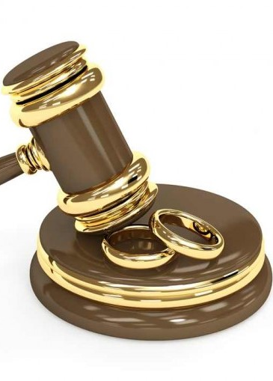
Przebieg procesu o stwierdzenie nieważności małżeństwa
Stwierdzenie nieważności małżeństwa kościelnego odbywa się według ściśle określonych norm (kan. 1671- 1691 KPK). Procesy są prowadzone przez sądy biskupie poszczególnych diecezji. Następne slajdy mają za cel przybliżyć ów proces, a szczególnie jego początkowe etapy – gdy zainteresowany po raz pierwszy styka się z instytucją trybunału kościelnego.

Slide 17
Przebieg procesu o stwierdzenie nieważności Małżeństwa
Właściwy proces powinno poprzedzać zapoznanie się z sytuacją małżonków. Jeszcze przed złożeniem skargi powodowej warto zasięgnąć porady prawnej (np. bezpłatnej w siedzibie sądu), aby wiedzieć, co jest ważne w kontekście ewentualnego procesu.
Pierwszym krokiem, który inicjuje procedowanie sprawy jest złożenie skargi powodowej. Powinna ona zajmować 2-4 zapisane strony i zawierać najistotniejsze informacje (poza poprawnym zaadresowaniem winny być w niej zawarte: prośba o stwierdzenie nieważności małżeństwa, teza o nieważności małżeństwa ze wskazaniem powodu - tytułu - tej nieważności oraz fakty/dowody na potwierdzenie owej tezy). W zredagowaniu poprawnej skargi powodowej może pomóc adwokat kościelny.

Slide 18
Przebieg procesu o stwierdzenie nieważności małżeństwa
Kodeks Prawa Kanonicznego (kan. 1672 podaje, że - poza wyjątkowymi przypadkami - sądami właściwymi do rozpatrywania sprawy o nieważność są:
trybunał miejsca, w którym małżeństwo zostało zawarte;
trybunał miejsca, w którym jedna ze stron lub obie strony mają stałe lub tymczasowe zamieszkanie;
trybunał miejsca, w którym faktycznie trzeba będzie zebrać większość dowodów.
Do jednego z tych trybunałów należy wnosić skargę powodową.
Zanim sędzia przyjmie sprawę, powinien mieć pewność, że małżeństwo rozpadło się w sposób nieodwracalny (rozmowa ze stronami) - kan. 1675 KPK.

Slide 19
Tryb zwykły procesu
Jeśli skarga powodowa zostanie przyjęta, proces może toczyć się trybem zwykłym bądź skróconym (decyzję podejmuje oficjał - duchowny kierujący trybunałem w imieniu biskupa). Niezależnie od trybu, w procesie biorą udział obrońca węzła małżeńskiego i notariusz.
Istotnymi etapami procesu w trybie zwykłym są: określenie formuły wątpliwości, powołanie kolegium sędziowskiego, instrukcja sprawy, publikacja akt, zamknięcie postępowania dowodowego, uwagi obrońcy węzła oraz stron i wyrok kolegium sędziowskiego.
Niezależnie od treści wyroku, istnieje możliwość apelacji. Trzeba jednak zaznaczyć, że po zmianach wprowadzonych przez papieża Franciszka w 2015r., do uznania małżeństwa za nieważnie zawarte wystarczy pozytywny wyrok jednej instancji. Wcześniej wymagano zgodnych wyroków dwóch trybunałów, co oznaczało procedowanie w dwóch, a nawet trzech instancjach.
Wraz z wyrokiem pozytywnym (stwierdzającym nieważność), kościelny trybunał może z uzasadnionych powodów obarczyć daną stronę zakazem zawarcia małżeństwa w przyszłości (tzw. klauzula wyrokowa). Tego typu zakaz może być zdjęty przez odpowiednią władzę kościelną.

Slide 20

Tryb skrócony procesu
(kan. 1683-1687)
Procedowanie w trybie skróconym możliwe jest od czasu wejścia w życie wspominanej reformy z 2015r. Sędzią w takim procesie jest sam biskup diecezjalny. Aby mógł być zastosowany tryb skrócony żądanie orzeczenia nieważności musi być wystosowane przez obydwoje małżonków lub przez jednego za zgodą drugiego. Ponadto okoliczności przytaczane przez proszących (poparte zeznaniami i dokumentami) nie mogą wymagać dokładniejszego dochodzenia i muszą w sposób oczywisty wskazywać na nieważność.

Slide 21
Uwagi końcowe
Kan. 1060 KPK: "Małżeństwo cieszy się przychylnością prawa, dlatego w wątpliwości należy uważać je za ważne, dopóki nie udowodni się czegoś przeciwnego."
Przed ewentualnym wniesieniem sprawy warto zapoznać się z informacjami zamieszczonymi na stronach internetowych poszczególnych trybunałów. Znajdują się tam zarówno dane teleadresowe, informacje dotyczące opłat sądowych bądź bezpłatnej pomocy prawnej, a także inne (np. lista adwokatów kościelnych upoważnionych do reprezentowania stron w danym sądzie).

Slide 22
Zachęcamy do kontaktu za pomocą formularza aplikacyjnego na stronie www.fika.org.pl

Slide 23
Zapraszamy do korzystania z nieodpłatnej pomocy prawnej i obywatelskiej w prowadzonych przez Fundację „Inicjatywa Kobiet Aktywnych” punktach położonych na obszarze województwa Warmińsko-Mazurskiego:

Slide 24
powiaty: olsztyński, Lidzbarski, szczycieński, miasto Olsztyn.
Adresy punktów, w których udzielana jest nieodpłatna pomoc prawna i obywatelska znajdą Państwo na stronie Fundacji: www.fika.org.pl

Slide 25
Zadania publiczne są finansowane ze środków otrzymanych od powiatu olsztyńskiego, szczycieńskiego, LIDZBARSKIEGO, gminy Olsztyn.

